Slide 1
2. SQL
リレーショナルデータベースの基本まとめ
https://www.kkaneko.jp/de/rdbkiso/index.html
金子邦彦
謝辞：この資料では「かわいいフリー素材集 いらすとや」のイラストを使用しています

Slide 2
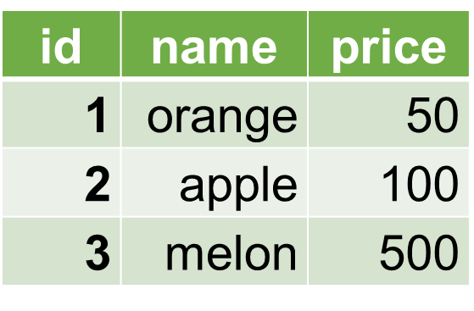
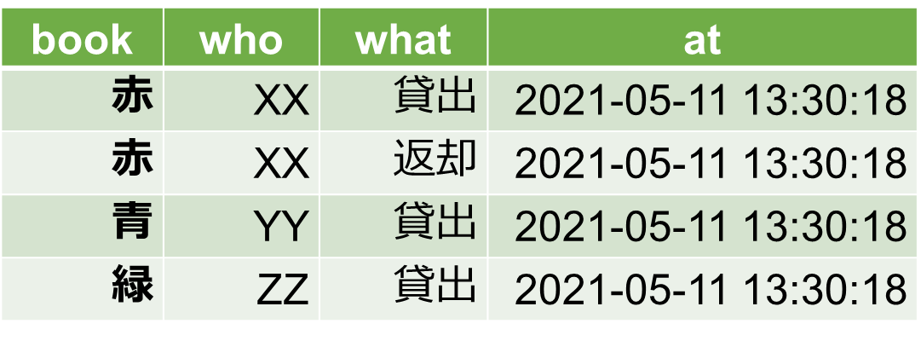
問い合わせ（クエリ）の仕組み
問い合わせ（クエリ）
の結果は，テーブル形式のデータ
問い合わせ（クエリ）
のコマンド
データの種類ごとに分かれた，たくさんのテーブル
リレーショナル
データベースシステム

Slide 3
問い合わせ（クエリ）
「問い合わせ（クエリ）」とは、
データベースの検索、集計・集約、ソート（並べ替え）を行うこと
リレーショナルデータベースでの問い合わせ（クエリ）の結果は、テーブル形式のデータ

Slide 4
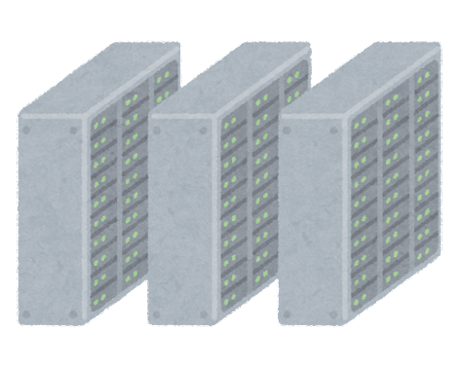
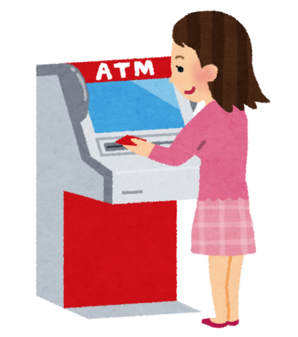
SQL
SQL は、リレーショナルデータベースシステムのさまざまな機能を使える言語
問い合わせ（クエリ）、
テーブル定義、
その他の操作

Slide 5
SQL の特徴
SQL は，リレーショナルデータベースシステムの標準言語
豊富な機能
さまざまな機能を組み合わせて使うことができる
簡単簡潔
コマンドなので，自動実行も簡単．あとからの確認も簡単

Slide 6
SQL による問い合わせ（クエリ）の例
誰が何回貸出，返却したか
SELECT who, COUNT(*) FROM tosyo GROUP BY who;
貸出の回数は全部で何回か
SELECT COUNT(*) FROM tosyo WHERE what='貸出';
SQLは簡潔で単純

Slide 7
SQL を用いた新しい行の挿入
テーブル名: products
id | name | price
1 | orange | 50
2 | apple | 100
3 | melon | 500
id | name | price
1 | orange | 50
2 | apple | 100
3 | melon | 500
4 | apple | 150
INSERT INTO products VALUES(4, 'apple', 150);
テーブル名
値の並び．半角のカンマ「,」で区切る
※ 文字列は半角の「'」で囲む

Slide 8
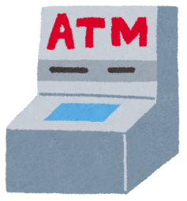
SQL の利用イメージ
ＳＱＬの作成，
編集，実行
SQLプログラム１
SQLプログラム２
SQLプログラム３
・SQL プログラムを準備しておき，
呼び出すことが可能．
・他のアプリの中に SQL プログラム
を埋め込むことが可能
一般利用者は，リレーショナル
データベースの利用で，
ＳＱＬのことを意識しないことも多い
リレーショナル
データベースシステム

